Slide 1


2016 EU Innovation Procurement event
18–19th October 2016, Athens
Γενική Γραμματεία Εμπορίου και Προστασίας Καταναλωτή
Βήματα ενίσχυσης των Δημοσίων Συμβάσεων Καινοτομίας στην Ελλάδα

Slide 2
Καινοτομεί η Ελλάδα ;
Διαφανείς ηλιακές κυψελίδες που μπορούν να χρησιμοποιηθούν ως φωτοβολταϊκά παράθυρα ενταγμένα στην αρχιτεκτονική κτιρίων
Μέθοδος αξιολόγησης δομικής ακεραιότητας οστών (Οστεοπόρωση)
Βιολογική επεξεργασία πόσιμου νερού
Ολοκληρωμένη Ηλεκτρονική Πλατφόρμα Διαχείρισης Φαρμακευτικής Συμμόρφωσης Ασθενών
Υδροστρόβιλος παραγωγής ηλεκτρισμού από μικρές υδατοπτώσεις

Slide 3
Καινοτομεί η Ελλάδα ;
Μη μόνιμη διάταξη για την αυτόνομη πρόσβαση στην θάλασσα ατόμων με κινητικά προβλήματα
Καινοτόμος "κόσμος" εκπαίδευσης I LOVE DYSLEXIA
Νέα μέθοδος-κιτ αξιολόγησης υγειοπροστατευτικών ιδιοτήτων ελαιολάδου
Δημιουργία ολογραφικών οπτικών κλώνων in situ, με χρήση φορητής ολογραφικής κάμερας, εξοπλισμού εμφάνισης και ειδικού φωτισμού προβολής.
Geomiso, Το Πρώτο Ελληνικό Καινοτόμο Τεχνικό Λογισμικό Σχεδιασμού και Ισογεωμετρικής Ανάλυσης

Slide 4









Περιβάλλον για την Καινοτομία στον Δημόσιο Τομέα
Άτομο
Μέθοδοι Εργασίας
-Συμμαχίες
-Δομές
-Συνεργασίες
Κανόνες & Διαδικασίες
-Κανονισμοί
-Χρηματοδότηση
-Διαχείριση Έργου
Γνώση
-Δεδομένα
-”Ανοικτό μυαλό”
-Εκπαίδευση
Άνθρωποι
-Δεξιότητες
-Περιβάλλον εργασίας & Αξίες
-Ηγεσία και Δέσμευση
Notes:
Public sector innovators do not innovate in a vacuum, but in a structured organisational environment. Initial research indicates that certain organisational factors may help encourage innovation whereas others may work against or hinder it (European Commission, 2013). Asking public employees to innovate may not produce results if the organisational environment itself does not support innovation. Figure 1 illustrates the kinds of considerations required to think about organisational innovation capacity and its context, starting with the individual at its core and moving outward. This framework helps to conceptually organise and classify interrelated ideas and concepts along two dimensions: the level of analysis and the thematic element. It is the result of an initial review of the OPSI cases and literature. It presents a first step towards identifying and classifying various factors that appear to influence public sector innovation. The framework is not meant to be normative – it does not offer an ideal to strive towards. Nor is it empirical, based on proven science or theory. It is also not final, as it is expected to bend and shift as new knowledge is developed and the number of cases in the OPSI grows.
The levels of analysis are represented by the concentric circles of the diagram: άτομα που καινοτομούν; Ο οργανισμός στον οποίο καινοτομούν;
Ο Δημόσιος τομέας που αποτελείται από πολλούς οργανισμούς; Η κοινωνία γενικά, με την οποία συνεργάζεται ο Δημόσιος τομέας για να καινοτομήσει. Το σημείο μετάβασης από τον ένα κύκλο στον άλλο είναι εξαιρετικά εξειδικευμένο , ανα περίπτωση και ανα χώρα π.χ η διάθεση και το ύψος της χρηματοδότησης μπορεί να διαφέρει από την διαχείριση του ανθρωπινου δυναμικού ή/και της διαχείριση της αποδοτικότητας και φυσικά διαφέρει και ανα
Οργανισμό. The framework is further divided into four quadrants, which represent thematic elements which are groupings of organisational attributes influencing public sector innovation:
• Άνθρωποι : Η αλλαγή κουλτούρας, πως υποκοινούνται οι άνθρωποι μέσα σε έναν οργανισμό για νέες ιδέες και καινουργιες προσεγγίσσεις . Here it is also suggested that leadership and the way people are selected, rewarded, socialised and managed have an impact on an organisation’s innovative capacity.
• Γνώση : Δεδομένα ,Γνώση, Εκμάθηση, είναι εξειρετικά σημαντικά στην καινοτομία και ο τρόπος που τα διαχειριζόμαστε μπορεί να την αναπτύξει ή και το αντίθετο……Η πρόκληση είναι να χτίσεις την δυναμικότητα σου όσον αφορά την διαθέσιμη πληροφορία και γνώση ούτως ώστε να βελτιώσεις τις αποφάσεις για καινοτόμες λύσεις και να την υποβοηθήσεις.
.1 • Μέθοδοι εργασίας : The way work is structured within and across organisations may have an impact on innovation in the public sector. This includes the development of physical spaces and innovative methods to structure teams, break down silos and work in partnerships across organisations and even sectors.
• Rules and processes: Rules and processes, (including the legal/regulatory framework, budgeting, and approval processes) may offer (or block) opportunities to innovate. The circle represents the importance of understanding all of these issues of public sector innovation as an integrated and connected system, in which no one part of the framework exists in isolation. Different innovation issues, projects and questions may involve different combinations of areas and linkages across them, depending on the problem being addressed and the specific context of the country’s structures. For example, information management and human resources data management regimes have a significant impact on organisational culture as well as on the capacity of public organisations to adapt to changing needs and circumstances.

Slide 5
Προετοιμασία Δημόσιας Σύμβασης Καινοτομίας
Πριν την διαγωνιστική διαδικασία
Αναγνώριση αναγκών και αξιολόγησή τους
Ανάλυση της προμήθειας & έρευνα για τυχόν πνευματικά δικαιώματα
Διαβούλευση με την αγορά
Διαδικασία αξιολόγησης

Slide 6
Προετοιμασία Δημόσιας Σύμβασης Καινοτομίας
Αναγνώριση αναγκών & αξιολόγησή τους
Πραγματική ανάγκη για βελτίωση της ποιότητας, αποδοτικότητας και κόστους των δημοσίων συμβάσεων που παρέχονται.
Ανεκπλήρωτες ανάγκες που μπορούν να προκύψουν από:
- Πολιτικές, νομοθετικές, δημοσιονομικές αλλαγές
- Νέες λειτουργικές απαιτήσεις
- Κοινωνικές προκλήσεις οι οποίες χρειάζονται καινοτόμες απαντήσεις
Ανάπτυξη μεθόδων για αναγνώριση και αξιολόγηση αναγκών και τεχνικών
Προσδιορισμός της ανάγκης
Notes:
1. Το σημείο εκκίνησης για τις συμβάσεις καινοτομίας είναι «να αναγνωρίσεις ότι υπάρχει ανεκπλήρωτη ανάγκη η οποία χρειάζεται επίλυση και κατόπιν να αποφασίσεις τι ακριβώς θα κάνεις για αυτό.
Ένας έγκαιρος, σωστός προσδιορισμός αναγκών και μια διαδικασία αξιολόγησης θα:
1.Καταστήσει εγκαίρως δυνατή την κατανόηση της ανάγκης
2.Δημιουργήσει τη σωστή βάση για το επόμενο βήμα (prior art analaysis & IPR search)
3.Διασφαλίσει τη σωστή πληροφόρηση της αγοράς.
4.Αποφύγει τον κίνδυνο μετατροπής απροσδιόριστων αναγκών σε επείγοντα προβλήματα
5.Διευκολύνει τη μετάφραση σε απαιτήσεις που βασίζονται στα αποτελέσματα.
------------------------------------
Ανεκπλήρωτες ανάγκες μπορούν να προκύψουν από :
1,(π.χ. η ανάγκη να αναπτυχθεί μια λύση/ένα εργαλείο για την πιο αποδοτική διαχείριση των δημοσίων πόρων)
2.(π.χ. η ανάγκη να αναπτυχθεί ένα εργαλείο το οποίο επιτρέπει τη διαχείριση των ηλεκτρονικών φακέλων των ασθενών στα νοσοκομεία)
3. (π.χ. η ανάγκη να αναπτυχθεί μία λύση/ένα εργαλείο για τον αποδοτικό έλεγχο και την πρόληψη κυκλοφοριακής συμφόρησης σε δρόμους με μεγάλη κυκλοφορία)
------------------
3. ΜΕΘΟΔΟΙ ΠΡΟΣΔΙΟΡΙΣΜΟΥ ΚΑΙ ΕΚΤΙΜΗΣΗΣ ΑΝΑΓΚΩΝ / ΤΕΧΝΙΚΩΝ
-Εσωτερικές συνεδριάσεις / άτυπες συζητήσεις στις οποίες συμμετέχουν αποκλειστικά εκπρόσωποι των αγοραστών του Δημοσίου. (αφετηρία για brainstorming)
-Εργαστήρια (workshops) ανωτάτων διοικητικών στελεχών, που είναι απαραίτητα περισσότερο από στρατηγική άποψη – με σκοπό να λάβουν υποστήριξη και αποδοχή για τους απαιτούμενους οικονομικούς πόρους για τη σύμβαση
Συζητήσεις δομημένες σε ομάδες εστίασης (focus groups) (στοχεύοντας, παραδείγματος χάριν, στα διαφορετικά είδη δραστηριοτήτων του αγοραστή του Δημοσίου, στους στόχους πολιτικής) - - θα μπορούσαν να περιλαμβάνουν τόσο εκπροσώπους των αγοραστών του δημοσίου όσο και εξωτερικούς εμπειρογνώμονες / ενδιαφερόμενα μέρη
Έρευνες διεξαγόμενες μέσω ηλεκτρονικού ταχυδρομείου, τηλεφώνου ή ταχυδρομείου
Εργαστήρια πελατών/τελικών χρηστών
------------------------------------------
4. Να είσαι σαφής και απλός στην περιγραφή
Να επικεντρωθείς περισσότερο στα αποτελέσματα τα οποία απαιτούνται παρά στην τεχνολογική περιγραφή δείχνοντας το πώς θα πρέπει να επιτευχθούν
Μην υπερβάλλεις στον προσδιορισμό και να επιτρέπεις στην αγορά να είναι δημιουργική
Να αποφασίσεις αν θα χρησιμοποιήσεις μία «ευρεία» ή μία «στενή» ανάγκη / πρόκληση
Σε μια κοινή προμήθεια, η ανάγκη/πρόκληση πρέπει να είναι συναφής με όλες τις συμμετέχουσες αναθέτουσες αρχές.
Να επικυρώσεις την προσδιοριζόμενη ανάγκη/πρόκληση μέσα από διαβούλευση αγοράς

Slide 7
Προετοιμασία Δημόσιας Σύμβασης Καινοτομίας
Ανάλυση της προμήθειας και έρευνα πνευματικών δικαιωμάτων
Υπάρχει ήδη λύση στην αγορά;
2. Η υποψήφια λύση θα αποκτήσει πνευματικά δικαιώματα ή ήδη υφίστανται αυτά για κάποιον προμηθευτή.
Notes:
PRIOR ART ANALYSIS
Περιέχει προιόντα και δημοσιευμένες ιδέες οι οποίες μπορεί να μην προστατεύονται από δικαιώματα πνευματικής ιδιοκτησίας
Συνεπάγεται μια ενδελεχή αναθεώρηση υπαρχουσών τεχνολογιών ή ιδεών, με «ηλεκτρονικά» ή «μη ηλεκτρονικά» μέσα και μια αναζήτηση σε κύρια forum για την επικοινωνία νέων τεχνολογικών ιδεών και ανακαλύψεων
Απαιτεί μια ομάδα συναφή με τεχνολογική, βιομηχανική και επιστημονική εμπειρογνωμοσύνη
Συμπεριλαμβάνει συναντήσεις/διαδικτύωση με ανθρώπους οι οποίοι ίσως να έχουν συναφή εμπειρία, όπως διευθυντές έρευνας σε οργανισμούς έρευνας, εμπόρους λιανικής πώλησης, αγοραστές, και άλλους ανθρώπους που συνδέονται με τη δημιουργία, την αγορά ή την πώληση καινοτόμας τεχνολογίας

Slide 8
Προετοιμασία Δημόσιας Σύμβασης Καινοτομίας
Ανοικτή διαβούλευση προς την αγορά
Η λύση υπάρχει στην αγορά
Θα υπάρξει λύση σε σύντομο χρονικό διάστημα, ανάπτυξη τεχνολογίας, με σημαντική ζήτηση από το Δημόσιο PPI
Θα υπάρξει λύση σε μακρύ χρονικό διάστημα, υπηρεσίες έρευνας και ανάπτυξης PCP και πιθανόν σε PPI
Notes:
Ανοιχτή Διαβούλευση Αγοράς
Γιατί είναι σημαντική
Καθιστά τους προμηθευτές γνώστες των αναγκών που έχουν οι αγοραστές του Δημοσίου
Βοηθά να κάνει διασταύρωση την ανάλυσης του αγοραστή και του νομοθετικού περιβάλλοντος / περιβάλλοντος τυποποίησης
Διευκρινίζει πότε η αγορά είναι ικανή να παράγει αυτό που χρειάζεται, με αποδοτικό τρόπο δηλ. με το λιγότερο δυνατό κόστος στο μικρότερο χρονικό διάστημα
Βοηθά τον αγοραστή του δημοσίου να μάθει σχετικά με τους κινδύνους και τα οφέλη των ποικίλλων τεχνολογικών λύσεων που είναι διαθέσιμες στην αγορά
Βοηθά να επιλεγεί η καταλληλότερη διαδικασία και μοντέλο προμήθειας

Slide 9
Προετοιμασία Δημόσιας Σύμβασης Καινοτομίας
Διαδικασία Αξιολόγησης
Εργαλείο αξιολόγησης πριν/κατά τη διάρκεια/μετά το έργο
Πώς υλοποιείται ;
1. Γιατί χρειαζόμαστε το εργαλείο, ποια είναι τα οφέλη;
2. Ποιοι είναι οι κίνδυνοι;
α) Πιθανότητες αποτυχίας
β) Με ποιο αντίκτυπο
γ) Πότε και γιατί συμβαίνει
3. Ποια είναι τα πιθανά κόστη
4. Πόσο θα διαρκέσει το έργο
Notes:
Ένα εργαλείο το οποίο μπορεί να υποστηρίζει επενδυτικές αποφάσεις πριν, κατά τη διάρκεια και μετά το project:
Πριν το project: να προσδιορίσουμε το κατά πόσον συντρέχουν αρκετοί οικονομικοί λόγοι για να ξεκινήσουμε το project.
Κατά τη διάρκεια: να αποφασίσουμε το αν πρέπει να προβούμε σε αλλαγές στο περιεχόμενο του project, στο περιβάλλον, ή στον τύπο των φάσεων του project, και
Μετά το project: να εκτιμηθεί κατά πόσο τα επιτευχθέντα αποτελέσματα καλύπτουν τους στόχους του αγοραστή του δημοσίου και, εάν χρειαστεί, να γίνουν οι σχετικές προσαρμογές.

Slide 10
Δράσεις για την προώθηση των Δ.Σ.Κ
Εισαγωγή ειδικού συνδέσμου στον δικτυακό τόπο www.promitheus.gov.gr

Slide 11
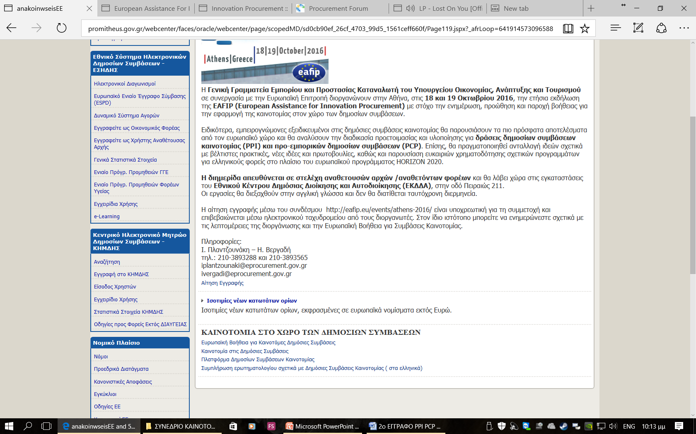

Slide 12
Δράσεις για την προώθηση των Δ.Σ.Κ
2. Η επίσημη σελίδα της Ευρωπαϊκής Επιτροπής σχετικά με τις Δημόσιες Συμβάσεις Καινοτομίας (https://ec.europa.eu/digital-single-market/innovation-procurement)

Slide 13
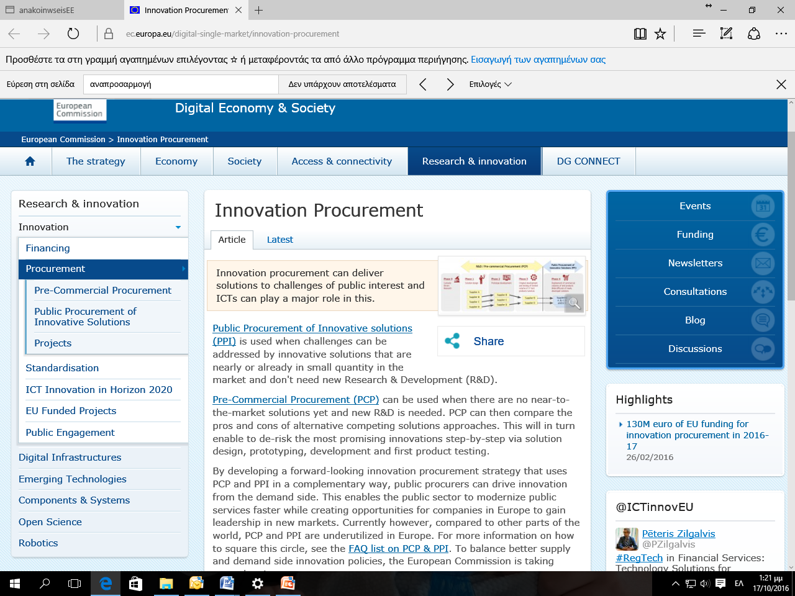

Slide 14
Δράσεις για την προώθηση των Δ.Σ.Κ
3. Η πρωτοβουλία ονόματι “European Assistance for Innovation Procurement” (http://eafip.eu/)
Notes:
α) πραγματοποιούνται προωθητικές εκδηλώσεις,
β) θα παραχθούν Οδηγοί για την υλοποίηση Δημοσίων Συμβάσεων Καινοτομίας, γ) έχει ήδη παρασχεθεί και θα επαναληφθεί η υποστήριξη σε δημόσιους οργανισμούς που επιθυμούν να ξεκινήσουν Δημόσιες Συμβάσεις Καινοτομίας. Η ιστοσελίδα http://eafip.eu/ παρέχει πληροφόρηση σχετικά με την πρωτοβουλία αυτή ούτως ώστε οι δημόσιοι φορείς να έχουν τη δυνατότητα να λάβουν μέρος είτε σε εργαστήρια με συγκεκριμένο αντικείμενο είτε με τη μορφή webinars. Στα εργαστήρια αυτά οι φορείς συζητούν με σκοπό την ανεύρεση τρόπων συνεργασίας στην Ε.Ε και βέλτιστης χρησιμοποίησης των Δημοσίων Συμβάσεων στο αντικείμενο ενασχόλησής τους, και παρουσιάζονται καλές πρακτικές και οργανώνονται μελλοντικοί τρόποι δράσης,
γ) θα δοθεί βοήθεια (νομική και τεχνική) για την έναρξη προσπαθειών PCP και PPI με την προϋπόθεση να υπάρχει ουσιαστικό ενδιαφέρον/δέσμευση στο ξεκίνημα ενός έργου PCP/PPI και ωριμότητα των οικονομικών επιχειρημάτων.

Slide 15
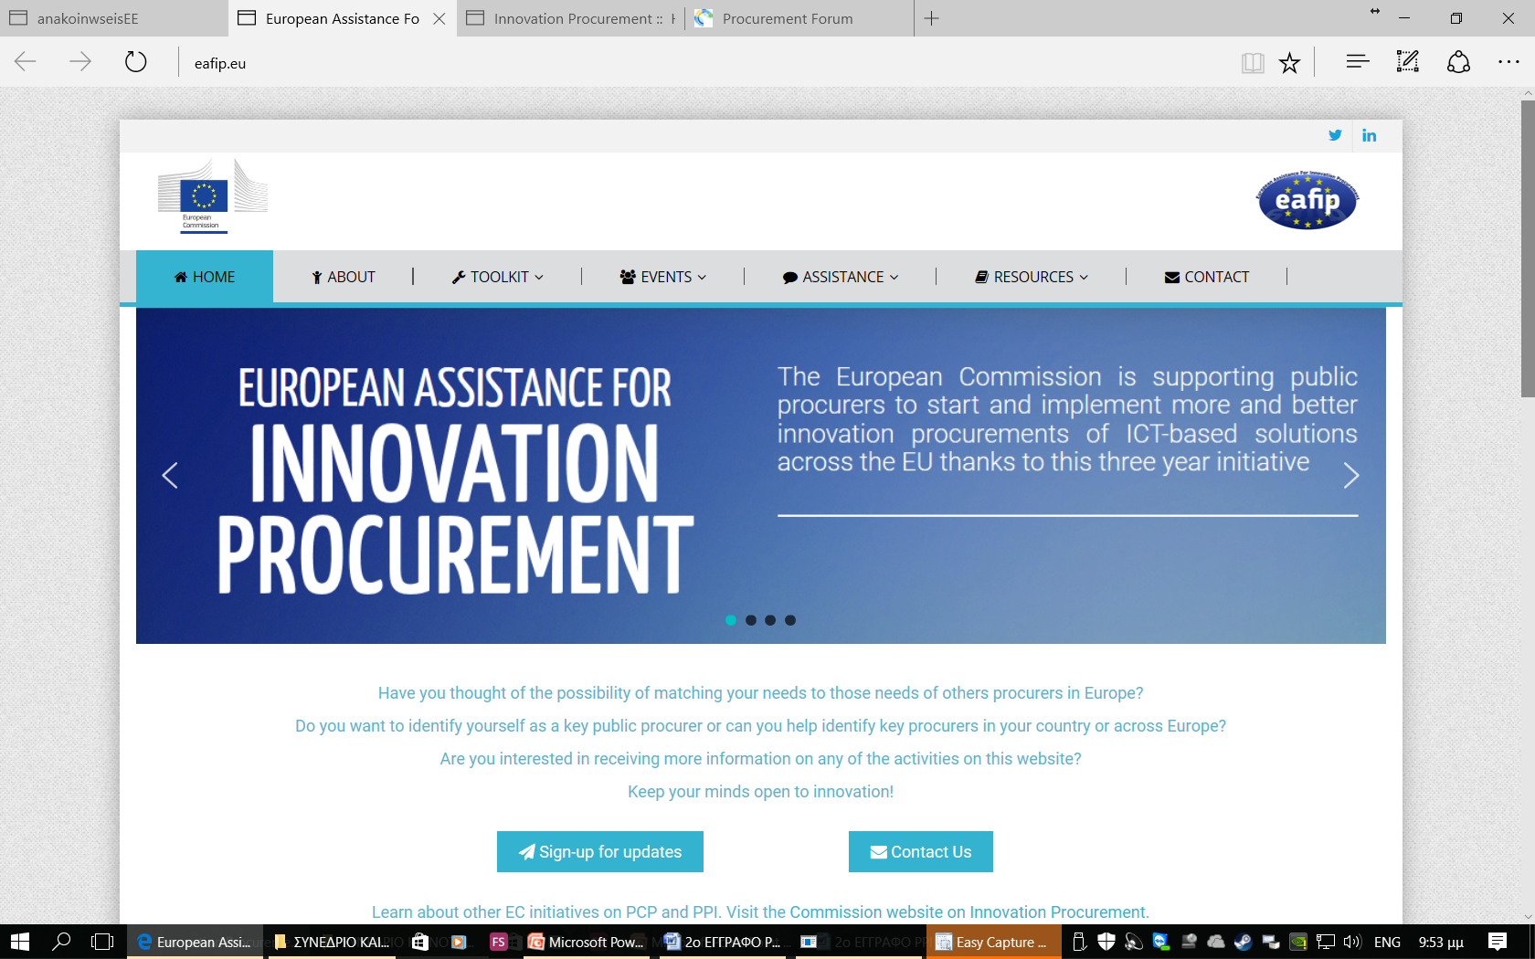

Slide 16
Δράσεις για την προώθηση των Δ.Σ.Κ
4. Εγγραφή στην Procurement of Innovation Platform (http://www.innovation-procurement.org/exchange/experience-exchange/)
Notes:
η οποία περιέχει πληροφοριακό υλικό αλλά και μέσω της οποίας υλοποιούνται διάφορα projects όπως εξοπλισμός, πληροφορική, φωτισμός, μεταφορές, τρόφιμα/υπηρεσίες catering και άλλα. Ουσιαστικά, με τη συμμετοχή στην ανωτέρω πλατφόρμα, εκτός των άλλων, δημιουργούνται και συνεργασίες με άλλους φορείς της Ευρωπαϊκής Ένωσης με τους οποίους υπάρχουν κοινά ενδιαφέροντα, προκειμένου να υλοποιηθούν συνεργατικές προμήθειες για καινοτόμα προϊόντα.
Εγγραφή υπαλλήλων σε newsletter από http://www.innovation-procurement.org/exchange/experience-exchange/)
Συμμετοχή σε δραστηριότητες, ημερίδες, σεμινάρια.
Δημιουργία δικτύου με αναθέτουσες αρχές από άλλα Κ.Μ, συμμετοχή ΓΓΕ (σε συνεργασία και με άλλες ελληνικές αναθέτουσες αρχές) σε προετοιμασία PCP/ PPI.

Slide 17
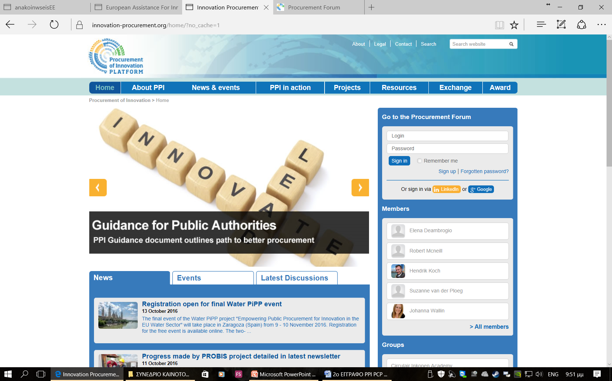

Slide 18
Δράσεις για την προώθηση των Δ.Σ.Κ
5. Χρηματοδότηση από τα Διαρθρωτικά Ταμεία (ESIF)
Η Ε.Ε χρηματοδοτεί από το Ευρωπαϊκό Ταμείο Περιφερειακής Ανάπτυξης, και το Ευρωπαϊκό Κοινωνικό Ταμείο τις κατωτέρω δράσεις προώθησης των Δ.Σ.Κ
Ανάπτυξη ΔΣΚ και διοικητικών ικανοτήτων.
Διευκόλυνση ΔΣΚ με PCP και PPI.
Καλύτερη ικανοποίηση / κάλυψη των δημοσίων αναγκών μέσω της αγοράς καινοτόμων λύσεων.
Notes:
Η Ε.Ε χρηματοδοτεί από το Ευρωπαϊκό Ταμείο Περιφερειακής Ανάπτυξης, και το Ευρωπαϊκό Κοινωνικό Ταμείο τις κατωτέρω δράσεις προώθησης των Δ.Σ.Κ
α) Ανάπτυξη ΔΣΚ και διοικητικών ικανοτήτων.
ΣΤΟΧΟΣ 11 (IP 11): Ενίσχυση της θεσμικής ικανότητας και αποτελεσματικότητας της δημόσιας διοίκησης.
ΣΤΟΧΟΣ 12 (IP2C): Ενδυνάμωση των εφαρμογών ICT για ηλεκτρονική διακυβέρνηση, ηλεκτρονική μάθηση, ηλεκτρονική ένταξη, ηλεκτρονική κουλτούρα και ηλεκτρονική υγεία.
Ομάδα-Στόχος: Στελέχη αναθετουσών αρχών που διενεργούν δημόσιες συμβάσεις
β) Διευκόλυνση ΔΣΚ με PCP και PPI.
ΣΤΟΧΟΣ 1 (IP1B): Ενδυνάμωση/ενίσχυση της έρευνας, της τεχνολογικής ανάπτυξης και της καινοτομίας.
Ομάδα-Στόχος: Αναθέτουσες Αρχές
γ) Καλύτερη ικανοποίηση / κάλυψη των δημοσίων αναγκών μέσω της αγοράς καινοτόμων λύσεων.
ΣΤΟΧΟΣ 1 (IP1Α): Ενίσχυση των υποδομών στην Έρευνα και Ανάπτυξη.
ΣΤΟΧΟΣ 2 (IP2C): Ενδυνάμωση εφαρμογών ICT για ηλεκτρονική διακυβέρνηση, ηλεκτρονική μάθηση, ηλεκτρονική ένταξη, ηλεκτρονική κουλτούρα και ηλεκτρονική υγεία.
ΣΤΟΧΟΣ 4 : Υποστήριξη της μετάβασης προς μια οικονομία χαμηλών εκπομπών διοξειδίου του άνθρακα σε όλους τους τομείς.
ΣΤΟΧΟΣ 5 : Προώθηση προσαρμογής στην κλιματική αλλαγή, πρόληψη και διαχείριση κινδύνων.
ΣΤΟΧΟΣ 6 : Διαφύλαξη και προστασία του περιβάλλοντος, καθώς και προώθηση της αποδοτικής χρήσης πόρων.
ΣΤΟΧΟΣ 7 : Προαγωγή της βιώσιμης ανάπτυξης των δικτύων μεταφορών και την εξάλειψη των σημείων συμφόρησης σε βασικές υποδομές δικτύων.
Ομάδα-Στόχος:Πολεοδόμοι,Υπουργεία Μεταφορών / Περιβάλλοντος / Υγείας, Ταμεία (ΕΤΠΑ, Ταμείο Συνοχής & ΕΚΤ)
Όλες οι ανωτέρω δράσεις μπορούν να υλοποιηθούν στην Ελλάδα με 100% χρηματοδότηση από την Ε.Ε , σε συνεργασία με την ΕΥΣΕΔ που υπάρχει στην ΓΓΕ. Ως ενδεικτικές προτάσεις μπορούμε να αναφέρουμε
α) την υλοποίηση στοχευμένης πρόσκλησης με σκοπό το πρόγραμμα ανάπτυξης δεξιοτήτων υπαλλήλων της ΓΓΕ αλλά και ενδιαφερόμενων αναθετουσών αρχών πάνω σε θέματα δημοσίων συμβάσεων καινοτομίας (PPI & PCP) και η οποία μπορεί να βασιστεί σε πόρους από το Κοινωνικό Ταμείο (Στόχος 11).
β) προετοιμασία και υλοποίηση μιας διακήρυξη σε PCP /PPI με το πλεονέκτημα ότι σε αυτή την περίπτωση δεν χρειάζεται να υπάρχει εταίρος από άλλη χώρα της Ε.Ε αλλά μπορεί να υλοποιηθεί μόνο με αναθέτουσες αρχές από την Ελλάδα σε αντιδιαστολή με τα προγράμματα του Ορίζοντα 2020.

Slide 19
Δράσεις για την προώθηση των Δ.Σ.Κ
6. Χρηματοδότηση από τον Ορίζοντα 2020
α) Δράσεις Συντονισμού και Βοήθειας (100% χρηματοδότηση)
β) Δράσεις PCP Actions (90% χρηματοδότηση )
γ) Δράσεις PPI (35% χρηματοδότηση)
Notes:
Σύμφωνα με την από 3/3/10 ανακοίνωση της Επιτροπής, η στρατηγική «Ευρώπη 2020» ορίζει την έρευνα και την ανάπτυξη ως βασικό μοχλό για την επίτευξη των στόχων μιας έξυπνης, βιώσιμης και χωρίς αποκλεισμούς ανάπτυξης. Επίσης, προωθεί την πρωτοβουλία «Ένωση Καινοτομίας» η οποία στοχεύει στην βελτίωση των συνθηκών-πλαισίου και της πρόσβασης στη χρηματοδότηση για Έρευνα και Ανάπτυξη.
Οι κυριότερες δράσεις που χρηματοδοτεί η Ε.Ε μέσω τον Ορίζοντα 2020 είναι οι εξής:
α) Δράσεις Συντονισμού και Βοήθειας (100% χρηματοδότηση) :
Υποστηρίζονται μόνο δράσεις συντονισμού π.χ προετοιμασία προμήθειας PCP ή PPI και διαβούλευση με την αγορά, από μια ομάδα αναθετουσών αρχών που έχουν τα ίδια ενδιαφέρονται και αντιμετωπίζουν τις ίδιες προκλήσεις. Η συγκεκριμένη δράση δεν χρηματοδοτεί την πραγματική προμήθεια PCP ή PPI.
β) Δράσεις PCP Actions (90% χρηματοδότηση ):
Δίνεται χρηματοδότηση για πραγματική προμήθεια PCP αλλά και για δράσεις συντονισμού και δικτύωσης π.χ (προετοιμασία και διαχείριση προκηρύξεων PCP)
γ) Δράσεις PPI (35% χρηματοδότηση):
Δίνεται χρηματοδότηση για πραγματική προμήθεια PPI αλλά και για δράσεις συντονισμού και δικτύωσης π.χ (προετοιμασία και διαχείριση προκηρύξεων PPI)
Επειδή τα ανωτέρω προγράμματα χρηματοδοτούνται από την Ε.Ε απαιτείται να συμμετάσχουν το ελάχιστο 3 ανεξάρτητα μέλη από 3 διαφορετικά Κ.Μ ή χώρες που σχετίζονται με τον Ορίζοντα 2020, τα οποία θα περιλαμβάνουν τουλάχιστον δύο αναθέτουσες αρχές από δύο διαφορετικά Κ.Μ ή χώρες που σχετίζονται με τον Ορίζοντα 2020. Το γεγονός αυτό αυξάνει την πολυπλοκότητα της διαδικασίας αφού απαιτεί την κοινή διακήρυξη με φορέα από άλλο Κ.Μ της Ε.Ε αλλά έχει πολλαπλασιαστικά αποτελέσματα τόσο σε επίπεδο εξωστρέφειας και εισαγωγής τεχνογνωσίας –εμπειρίας από άλλα Κ.Μ.

Slide 20
Δράσεις για την προώθηση των Δ.Σ.Κ
7. Εθνική Στρατηγική για τις Δημόσιες Συμβάσεις
α) Διενέργεια έκθεσης/μελέτης σκοπιμότητας για την προώθηση της καινοτομίας
β) Δημιουργία ηλεκτρονικής πλατφόρμας υποστήριξης για τις Δ.Σ.Κ

Slide 21

Σας ευχαριστώ για την προσοχή σας
Κων/νος Τζανετόπουλος
Προϊστάμενος Τμήματος Ανάπτυξης και Συντονισμού
Γενική Δ/νση Δημοσίων Συμβάσεων και Προμηθειών
E mail: ktzanetopoulos@eprocurement.gov.gr
Τηλ: 210 3893 422

